Slide 1
Найди предметы за звуки А, Б, В
Подготовила воспитатель Яковлева Ю.В.

Slide 2
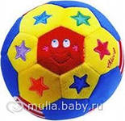
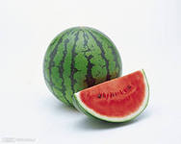
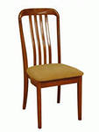
А

Slide 3
Подумай ещё!

Slide 4
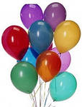
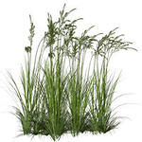
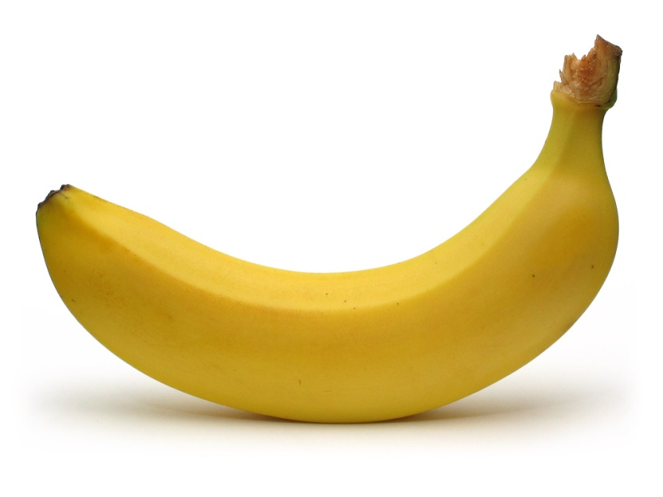
Б

Slide 5
Подумай ещё!

Slide 6
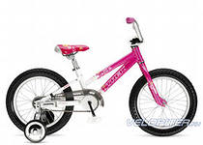
В

Slide 7
Подумай ещё!

Slide 8
Молодец!
Пока)

